Slide 1
4
The future of apps
Comunidades técnicas Microsoft Sevilla

Slide 2
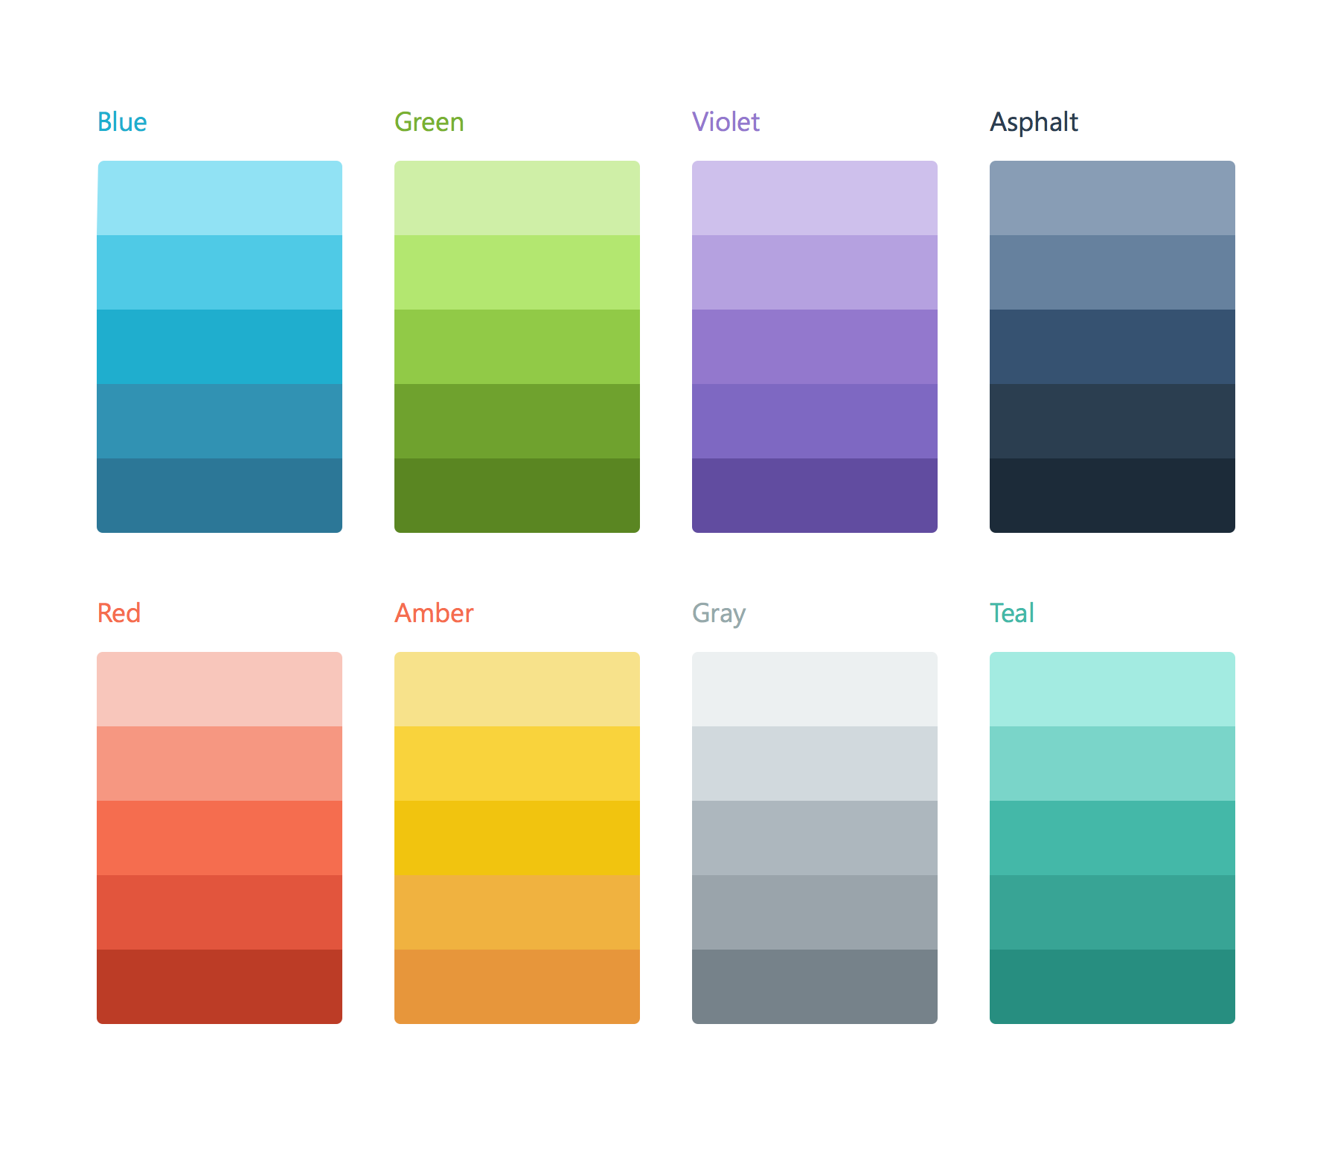
Comunidades técnicas Microsoft Sevilla
Gran momento de las Comunidades .NET de Sevilla

Slide 3




Comunidades técnicas Microsoft Sevilla

Slide 4
Un NO parar!
16 de Marzo - SVQDotNet: Pues seguimos en marcha.
06 de Abril - SVQXDG: Xamarin Dev Day.
21 de Abril - CartujaDotNet: ReDotNet Sevilla Conf.
04 de Mayo - CartujaDotNet: De 0 a tu startup!.
19 de Mayo - SVQXDG: Xamarin REvolve 2016.
01 de Junio - SVQXDG: Mvx.Resolve<IGro­upMeetup>();
06 de julio - CartujaDotNet & SVQXDG: Quedada Informal.
19 de Septiembre - CartujaDotNet: Mesa redonda, ¿cómo ser mas productivo?, GTD vs Uberman.

Slide 5
Gracias! Preguntas?

